Slide 1
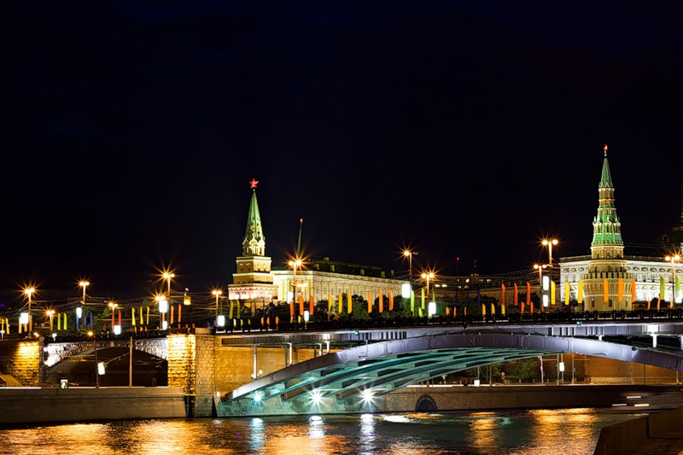
Москва

Slide 2
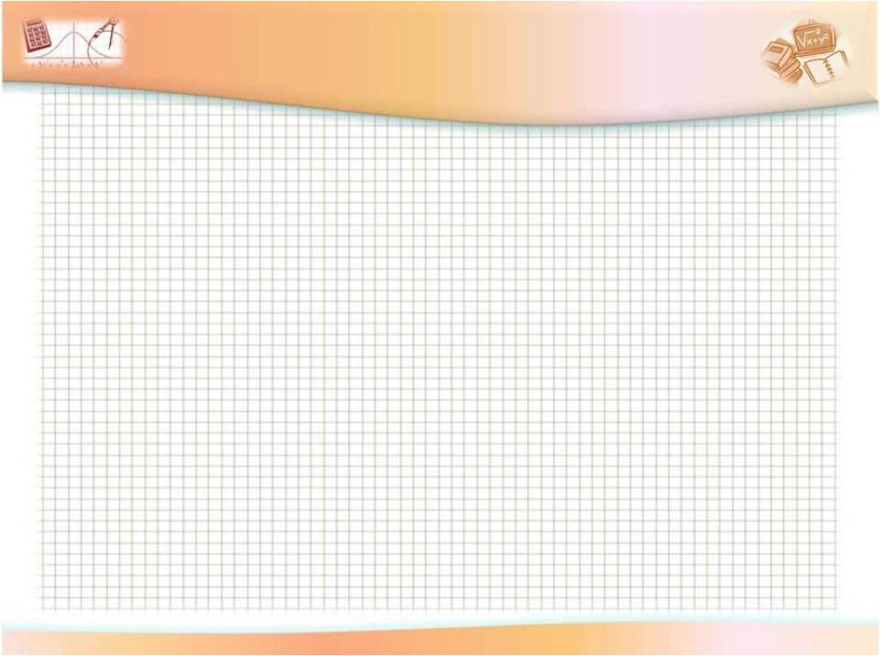
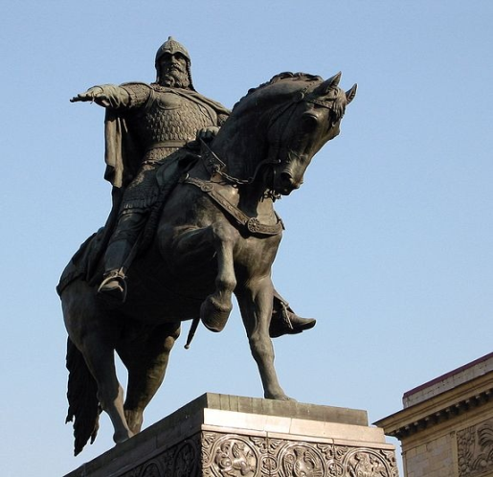
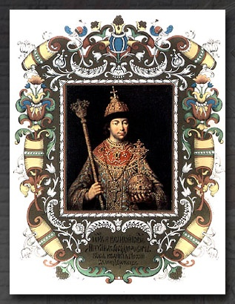
Проверь себя
1. < < = > > < Петр
2. < > = < > < Юрий Долгорукий
3. = > < = > < Иван Калита

Slide 3
Юрий Ю
Юрий Долгорукий

Slide 4
Кремль

Slide 5
Схема Кремля

Slide 6
Первоначально Кремль был сооружен из дерева, т.е. постройки и стены были деревянными

Slide 7
Найди ответ
К | Д | Н | О | С | Й | О
28 100 | 27 60 | _9_ 1000 | _5_ 10 | _16 100 | 40 | 16

Slide 8
Дмитрий Донской

Slide 9
И из города Коломны на Москву возы ползут Для Кремля с каменоломни возит камень русский люд И былой стене на смену строит каменную стену Небывалой красоты внук Ивана Калиты.

Slide 11
Боровицкая башня

Slide 12
Спасская башня

Slide 13
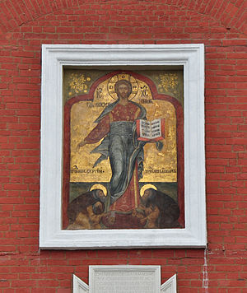
Икона Спаса Смольного

Slide 14
Кремлёвские куранты

Slide 15
Троицкая башня

